Slide 1


KifDER
Kistik Fibrozis Yardımlaşma ve Dayanışma Derneği
23 Mart 2018, MECFA-2. Kistik Fibrozis Konferansı, İzmir

Slide 2
Kistik Fibrozis?
Kistik Fibrozis
Kalıtsal NADİR bir hastalık
Tedavisi
yok
Multidisipliner bir hastalık

Slide 3
Avrupada görülme sıklığı 1/2500-3000
Ülkemizde
20.000 KF’li hasta olması beklenirken 3.000 KF hastası mevcut
Amerika’da 30.000
Tüm dünyada 70.000

Slide 4
Biz Kimiz ?
Kistik Fibrozisli hasta ve hasta yakınlarıyız
27 Şubat 2012’de İstanbul’da kurulduk
Avrupa Kistik Fibrozis Federasyonu (CF Europe), Avrupa Nadir Hastalıklar Federasyonu (EURORDIS) ve Ulusal Gönüllülük Komitesi (UGK) üyesiyiz

Slide 5
Ufkumuz
Amacımız
Kistik Fibrozis hastalarının yaşam süresinin ve kalitesinin arttırılması için çalışmak,
hasta ve hasta yakınlarına destek olmak
Ülkemizdeki tüm Kistik Fibrozis hastalarının standart tedavilere ulaşması için çalışmak,
hasta ve hasta yakınlarına sunulan eğitim ve psikososyal hizmetlerin geliştirilmesine katkı sağlamak,
Kistik Fibrozisin bilinirliğinin artması için çalışmak,
Kistik Fibrozis hasta ve hasta yakınları için savunuculuk yapmak.

Slide 6
Hedeflerimiz
Tam Donanımlı Kistik Fibrozis Tanı ve Tedavi Merkezlerinin kurulması
Tedavide sürekliliğin ve uyumun artırılması
Kistik Fibrozis alanında çalışan sağlık çalışanlarının farkındalığının artırılması
Kistik Fibrozisin kamuoyunda bilinirliğinin artırılması
Kistik Fibroziste yaşam kalitesine ve süresine katkı sağlayan tüm tedavilere ve cihazlara ulaşılabilmesi için çalışmak,
Yenidoğan tarama programının işleyişi ile ilgili süreci takip edip bu sürece katkıda bulunmak

Slide 7
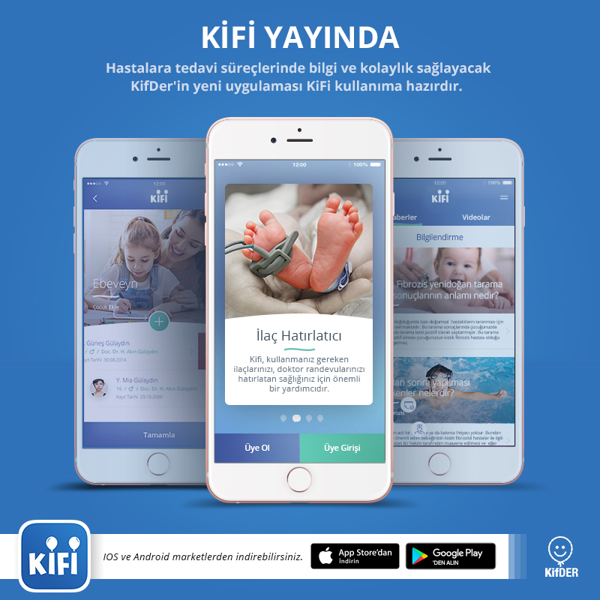
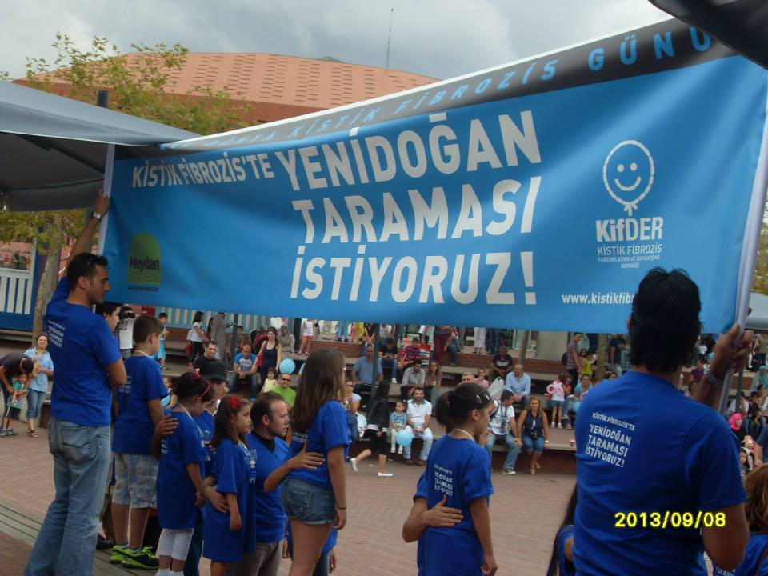

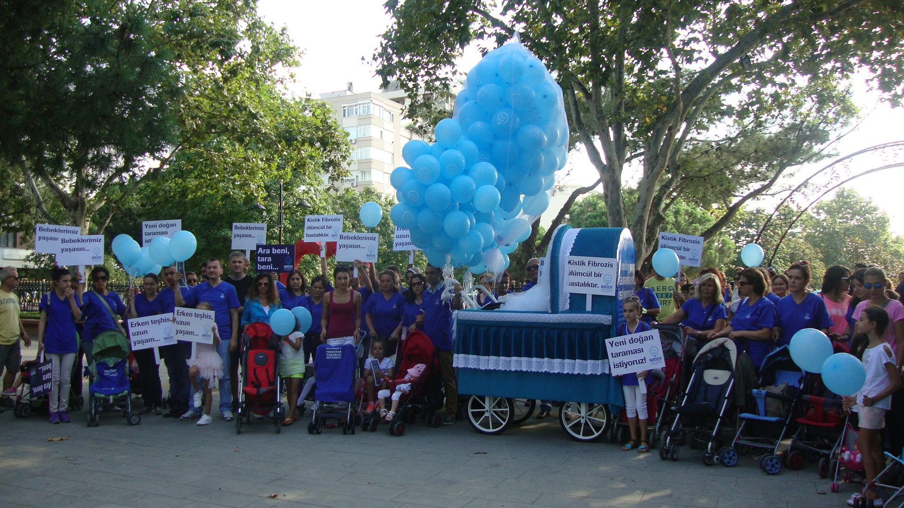

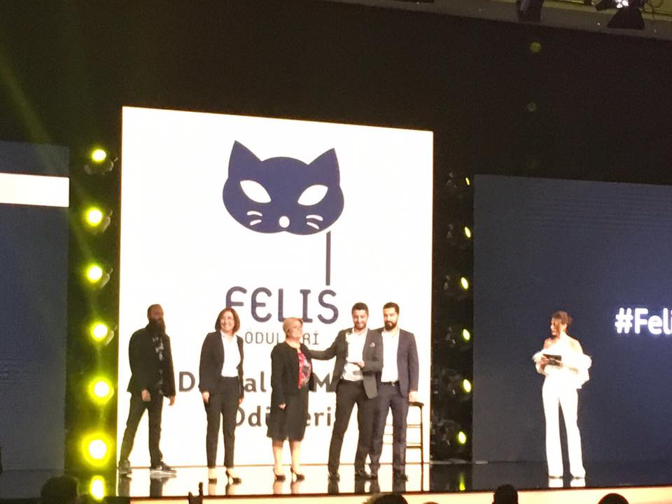
Başardıklarımız
Kistik Fibrozis 1 Ocak 2015 itibarı ile yenidoğan tarama programına alınmıştır
Türkiye’nin ilk Kistik Fibrozis uygulaması olan Kifi, Kurumsal Sosyal Sorumluluk dalında FELİS ödülüne layık görüldü.

Slide 8
Sorunlarımız- Çözüm Önerilerimiz
Tanı Süreci Genişletilmiş Tarama Sistemi
Tedavi-Takip Süreci Tam Donanımlı Merkezler
ArGe Çalışmaları ArGe ArGe Merkezleri
Kayıt Sistemi Ulusal Kayıt Sistemi
Bilinirlik Eğitim-İşbirliği
  Sağlık Çalışanları arasında
  Hasta ve Hasta Yakınları
  Kamuoyu
  Kanun Koyucular
HASTA PERSPEKTİFİ

Slide 9
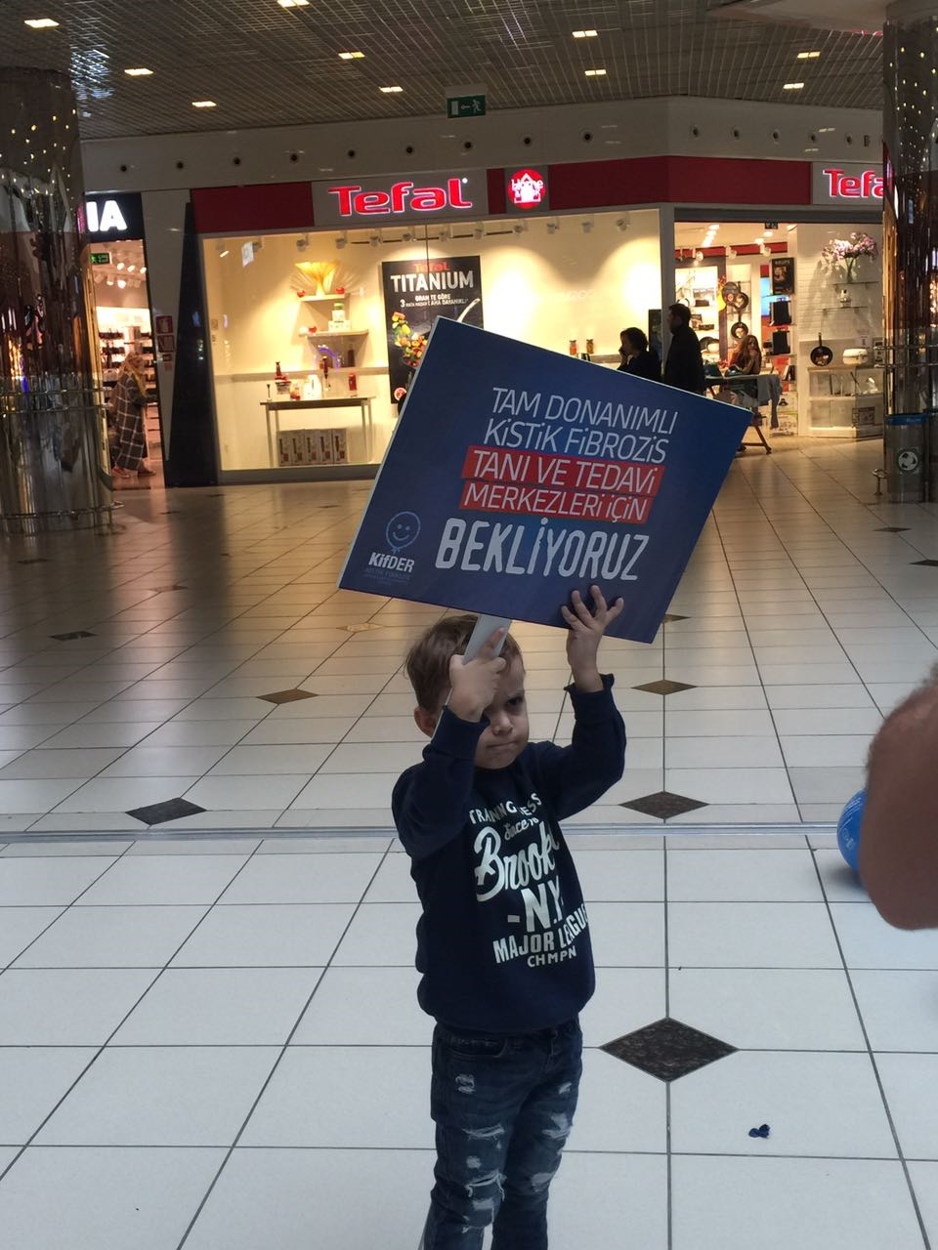
TAM DONANIMLI KİSTİK FİBROZİS TANI ve TEDAVİ MERKEZLERİ AÇILMALI

Slide 10
Neler Yapıyoruz?
1)Hasta ve Hasta Yakınlarımız için Çalışmalar
3)Farkındalık Etkinlikleri
2)Sağlık Çalışanları ile Çalışmalar

Slide 11
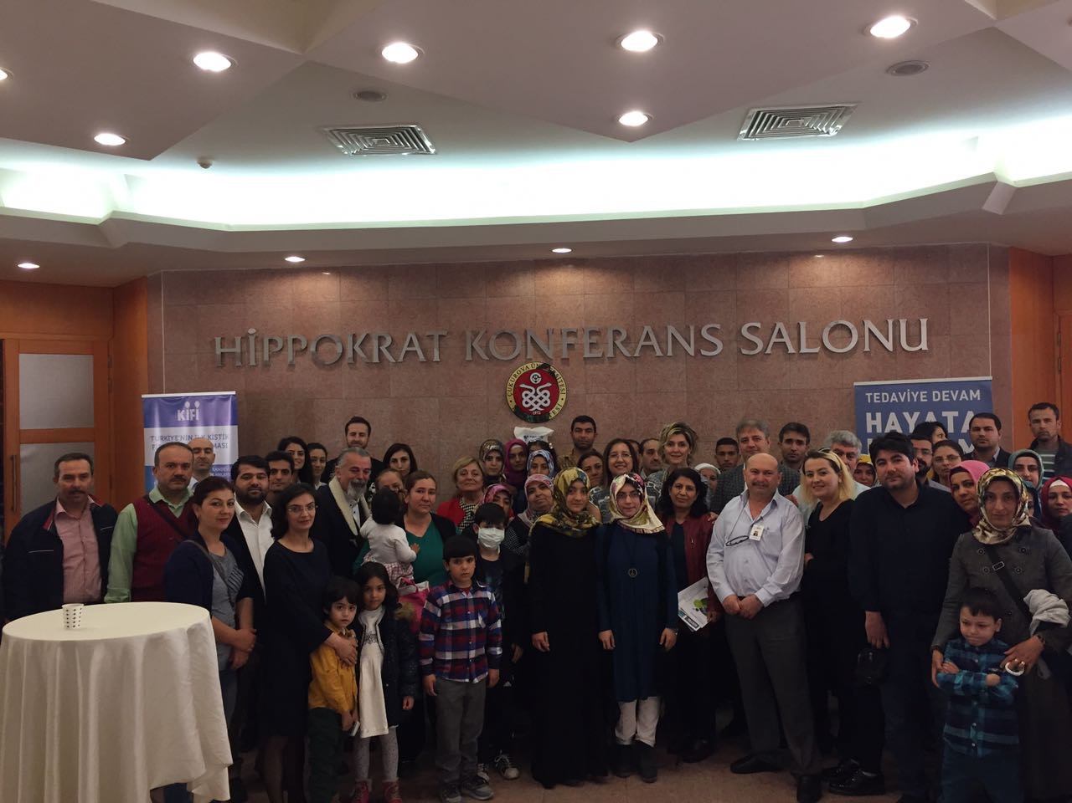
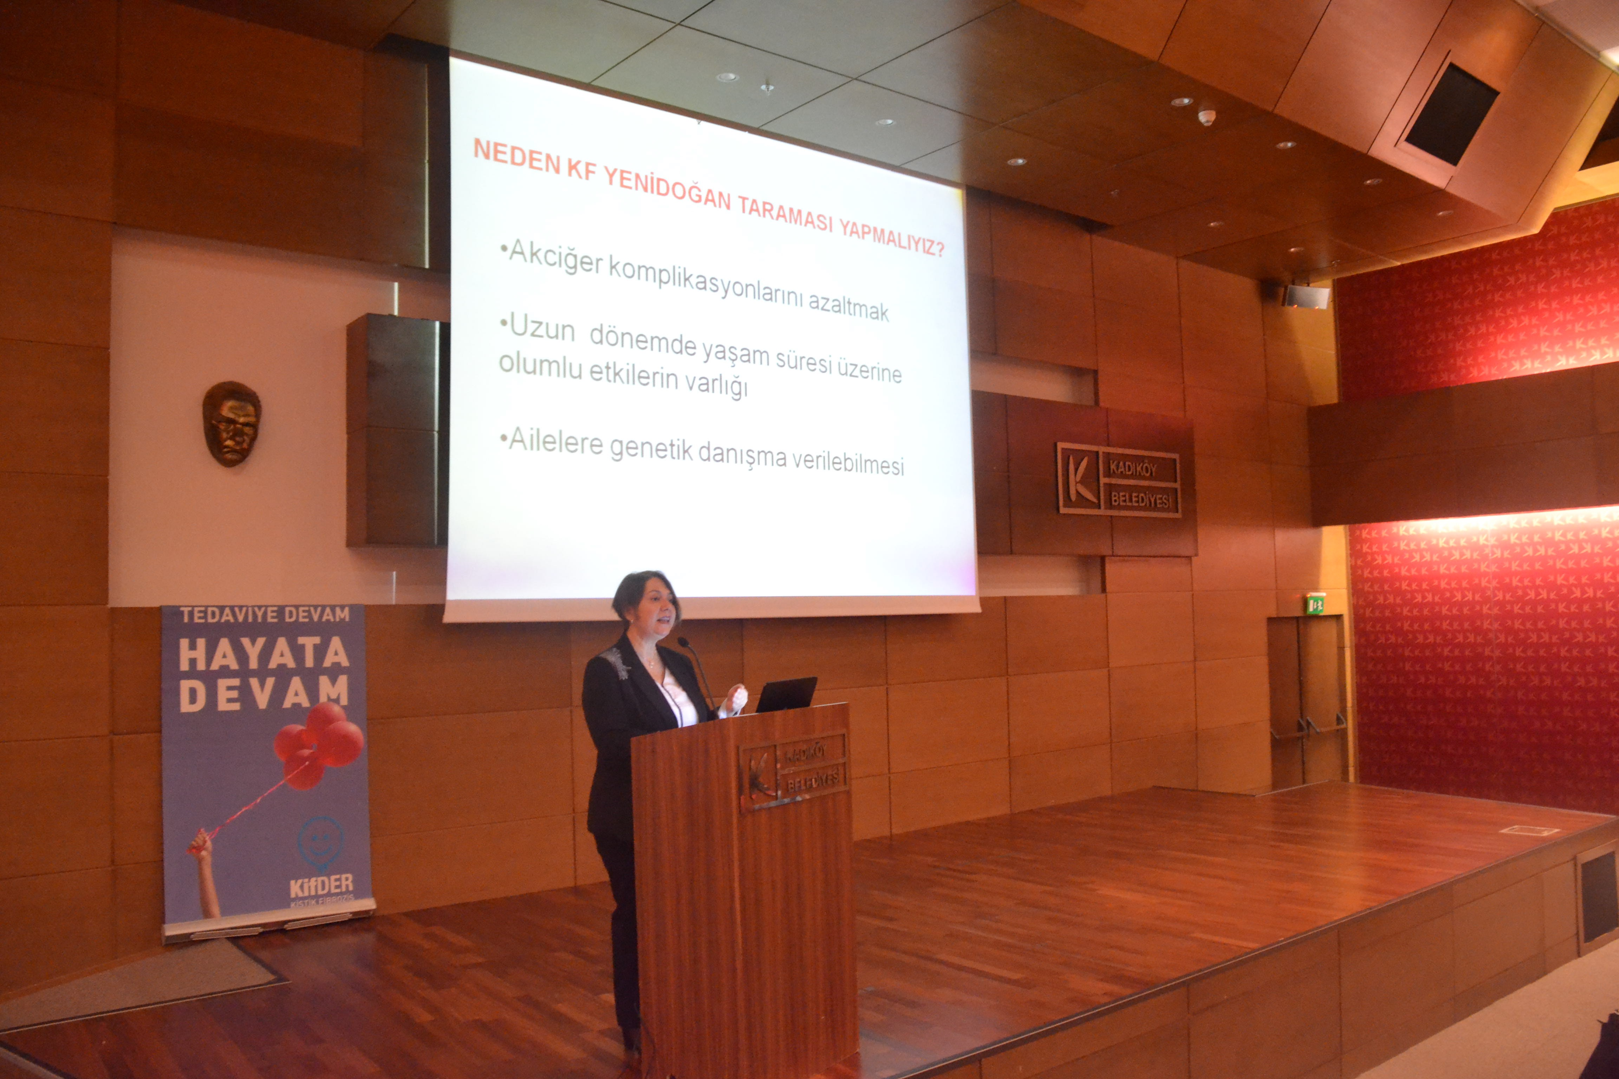

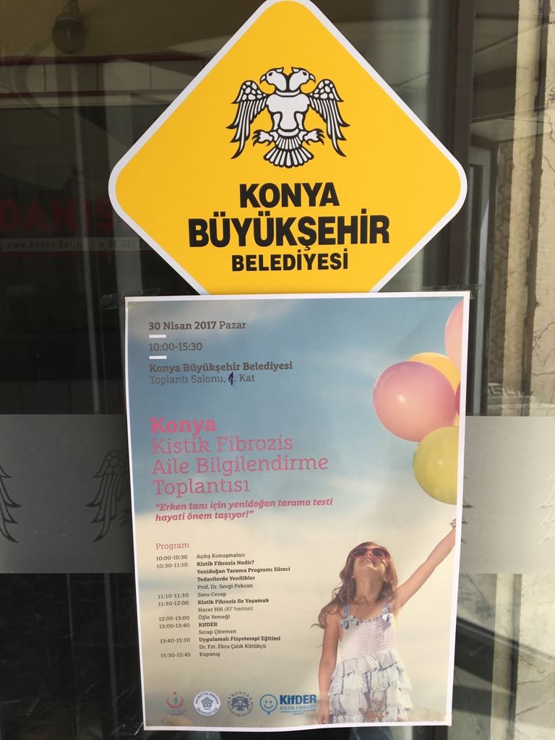
Aile Eğitim Toplantıları
-5 Şubat-22 Mart-14 Kasım İstanbul Toplantısı
-26 Mart 2017 Adana Aile Eğitim Toplantısı
-30 Nisan 2017
Konya Aile Paylaşım Toplantısı
-7 Mayıs Gaziantep
-21 Mayıs Bursa
-20 Ekim Antalya

Slide 12
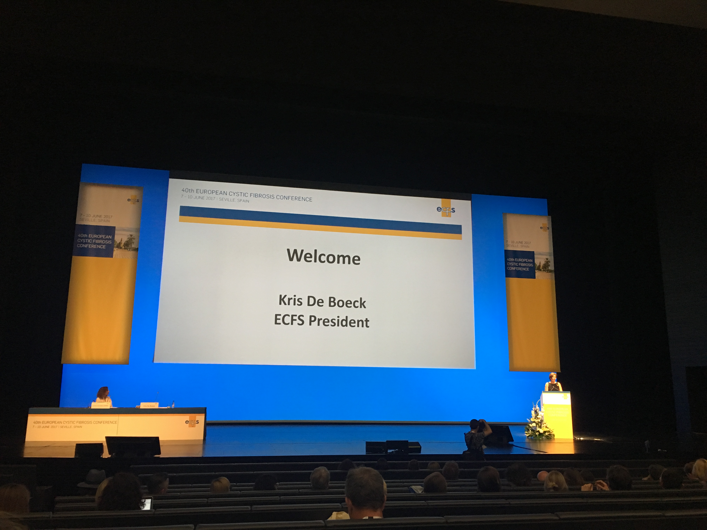
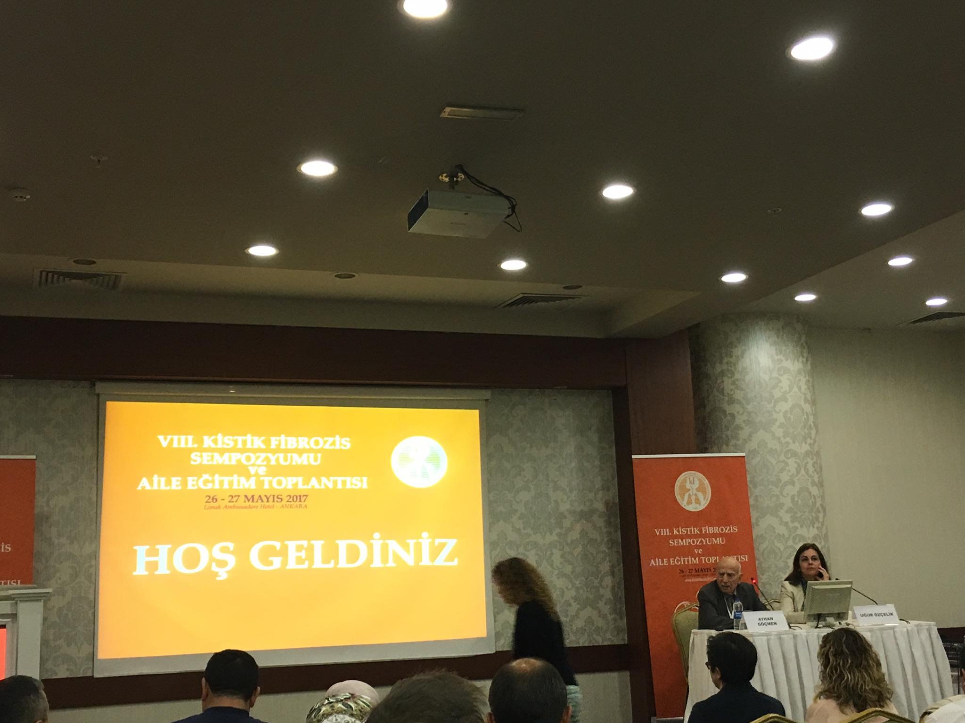
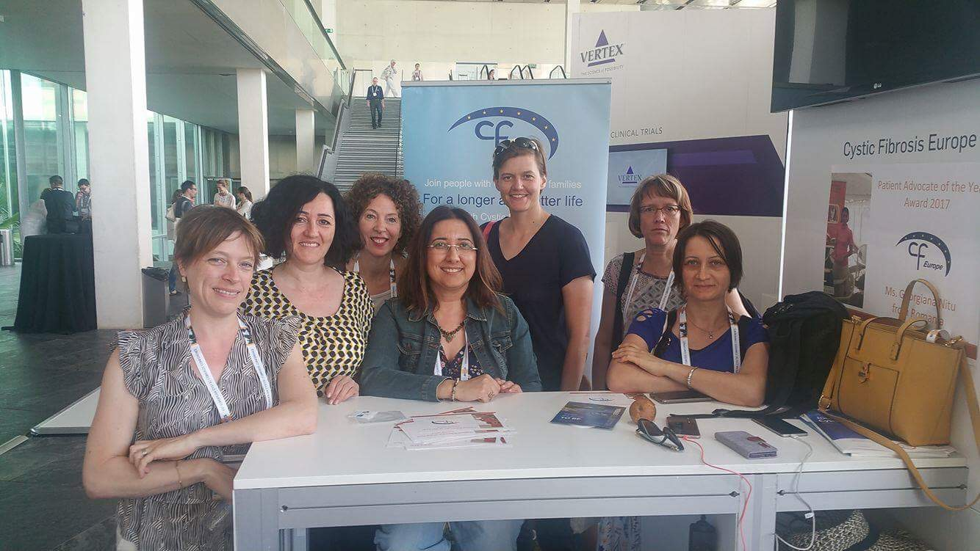
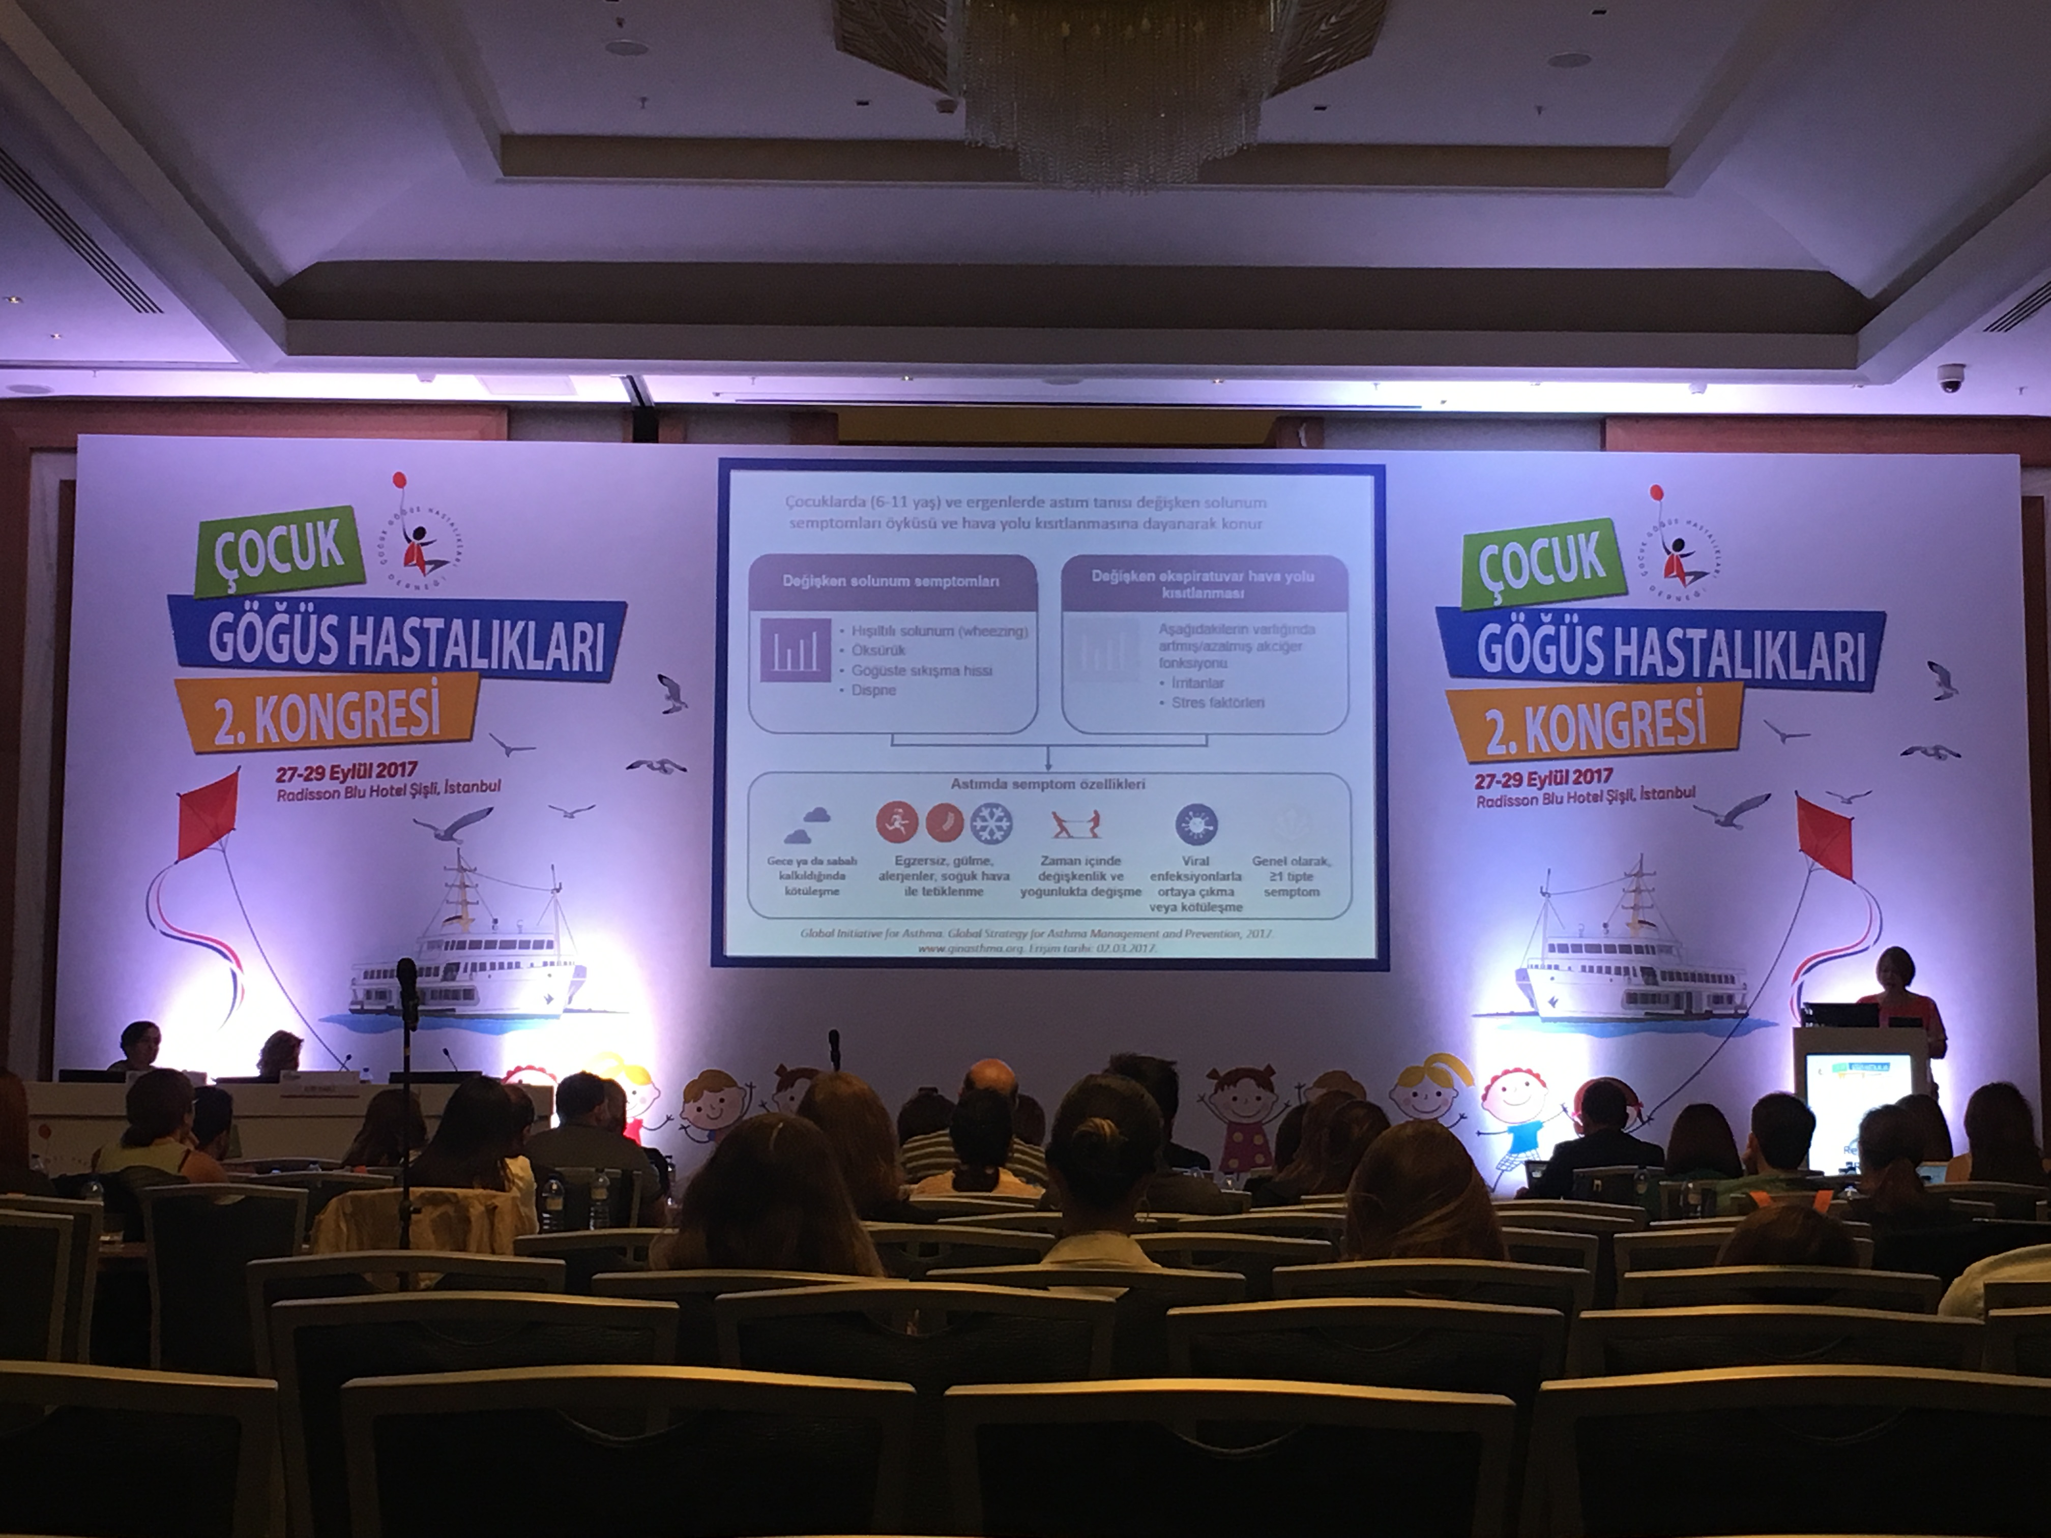
Katıldığımız Kongreler
-Çocuk Göğüs Hastalıkları ve KF Sempozyumu 26-27 Mayıs 2017
-9-11 Haziran 2017-Sevilla 40. ECFS Konferansı
-2.Çocuk Göğüs Hastalıkları Kongresi-27 Eylül 2017
-16-17 Şubat 4.Marmara Kongresi
-53.TPK Kongresi Kıbrıs
-South East Europe CF Conference-Bulgaristan
-25-26 Ekim HAYAD Kongresi
-1-3 Aralık Genç Pediatristler Kongresi
-

Slide 13
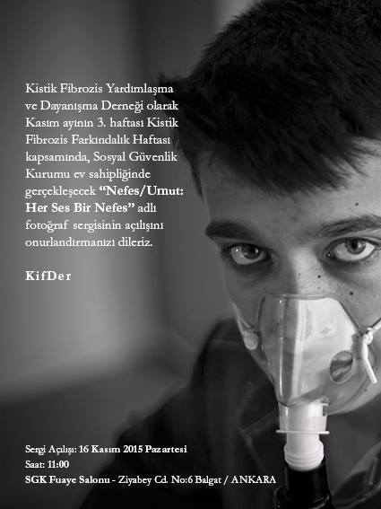
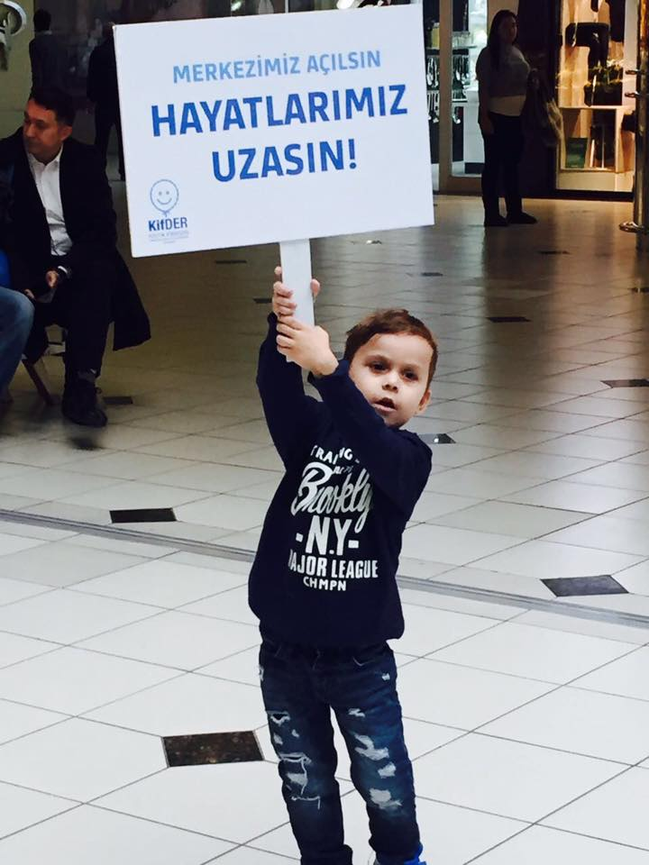

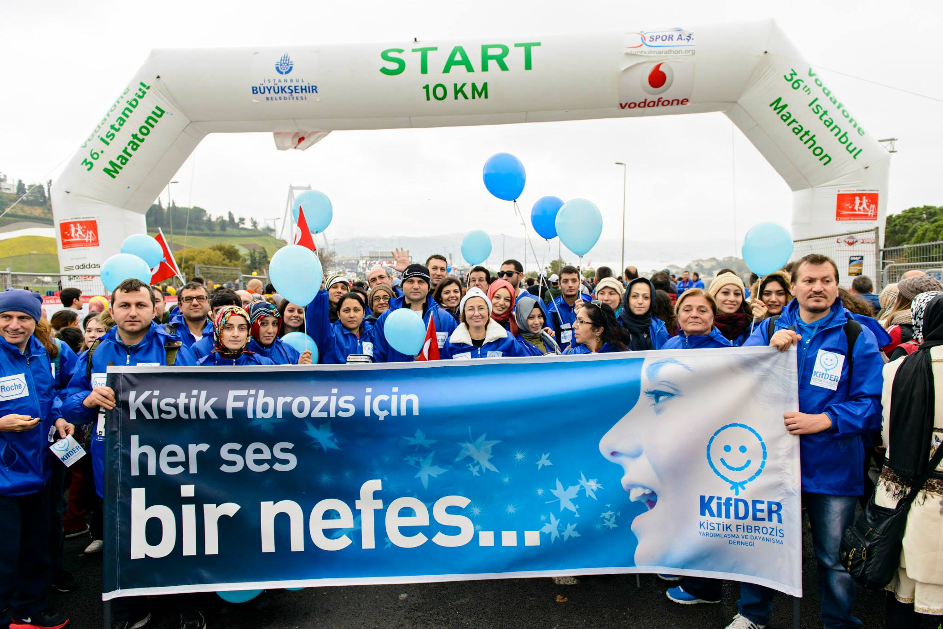
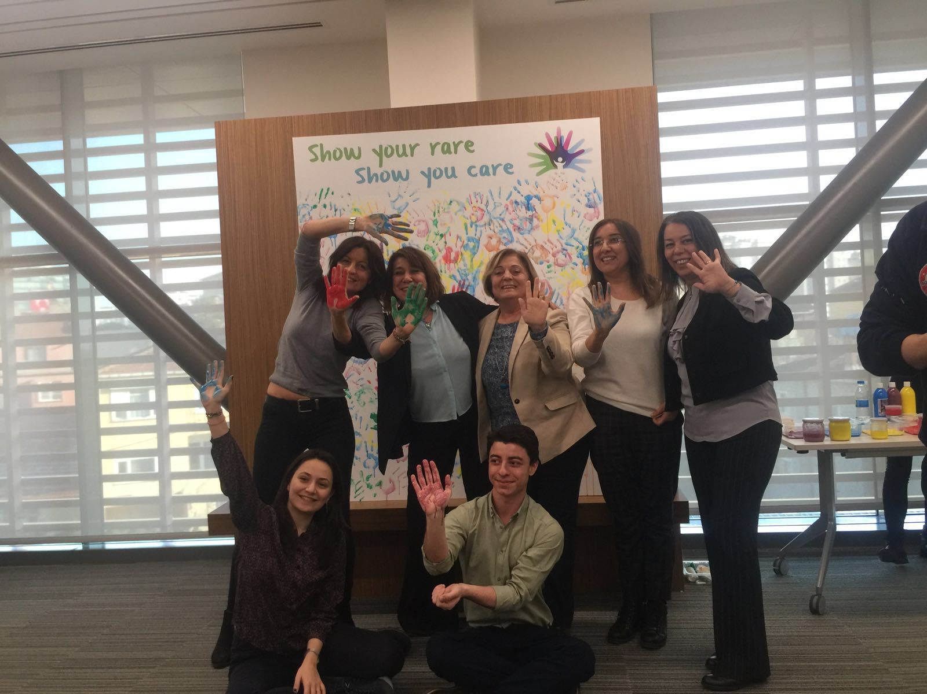
Farkındalık Etkinlikleri
28 Şubat Nadir Hastalıklar Günü
Kadıköy Sağlık Şenliği
Kasım 3. Hafta Avrupa KF Haftası
Kasım İstanbul Maratonu
5 Aralık Dünya Gönüllüler Günü

Slide 14
Neler Yapıyoruz?
6)Yurtdışı Çalışmaları
5)Dernek içinde Kapasite Geliştirme Çalışmaları
4)Resmi Kurumlarla İlişkiler

Slide 15





Slide 16
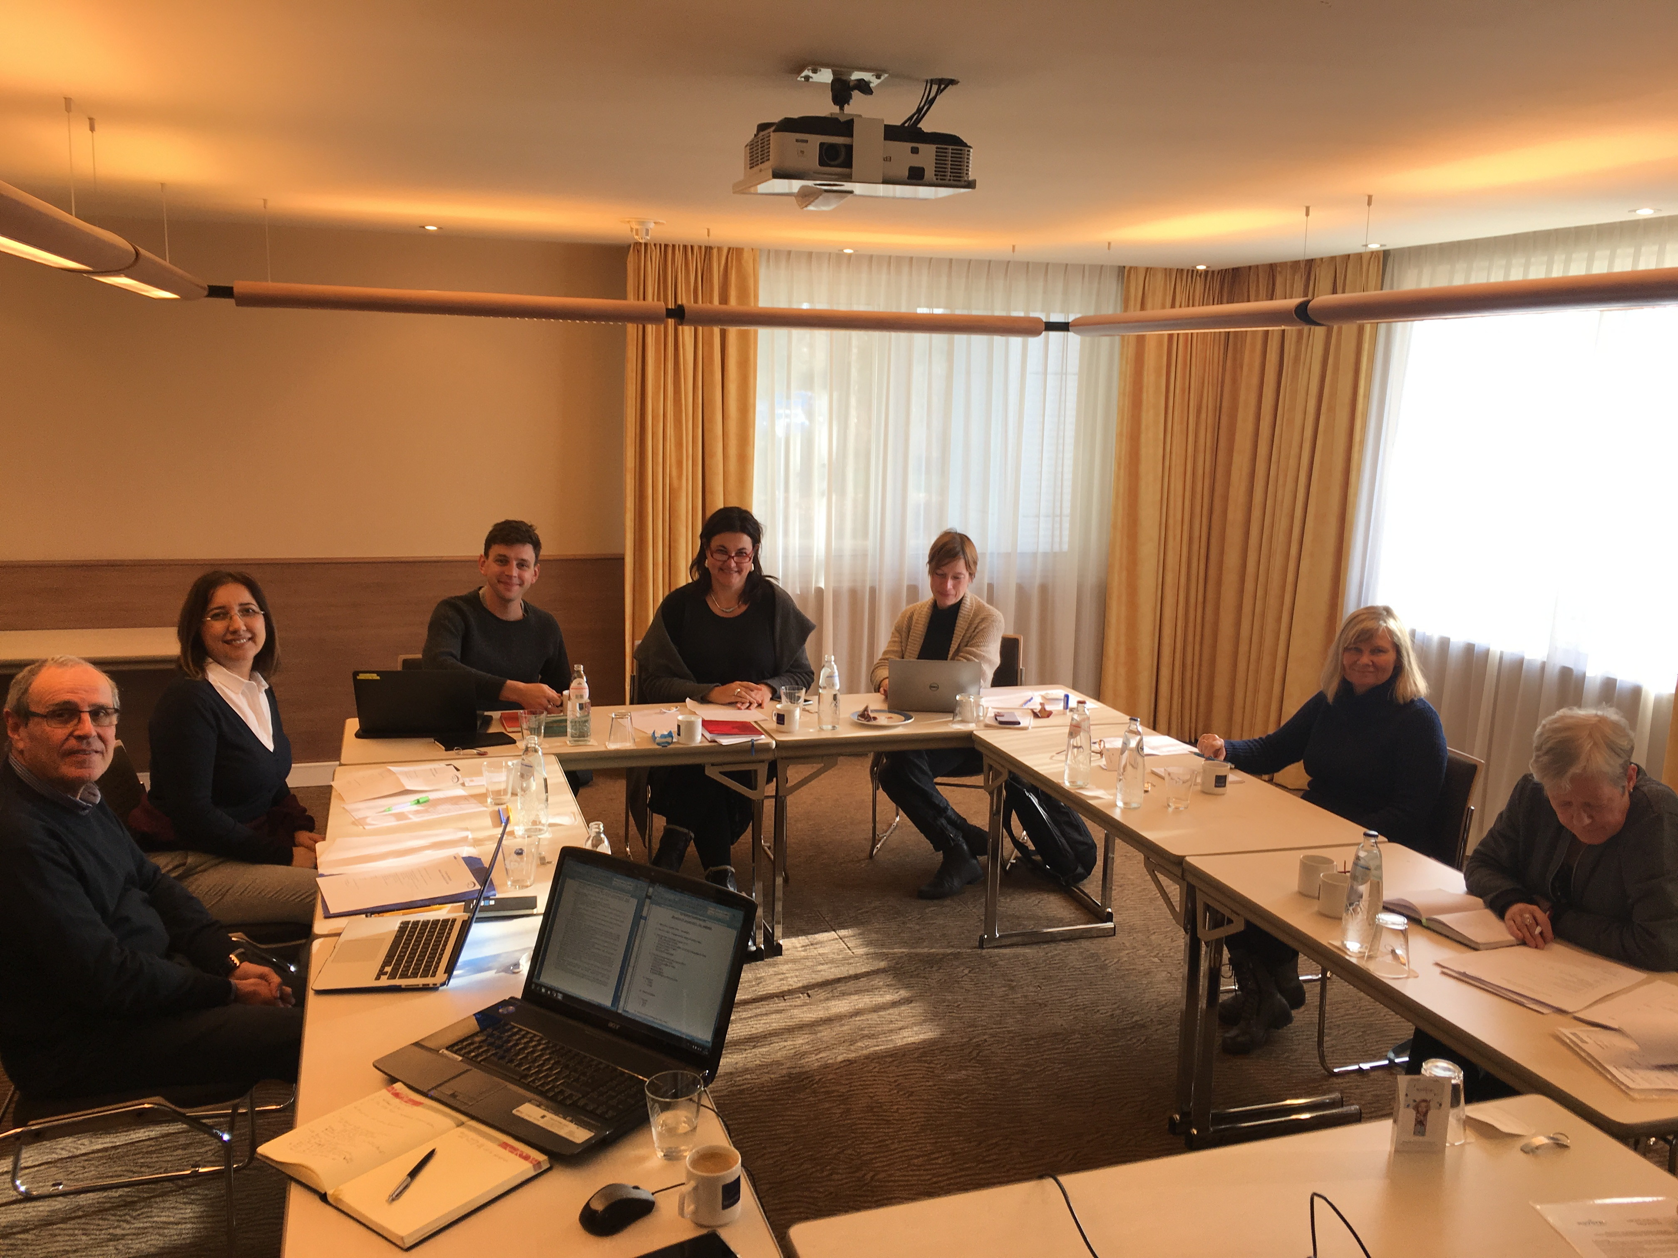


CYSTIC FIBROSIS EUROPE: striving for a longer and better life for people with Cystic Fibrosis

Slide 17
Cystic Fibrosis Europe, in a nutshell
Mission:
CFE is striving for a longer and better life for people with Cystic Fibrosis by supporting national patient organizations and building expertise and advocacy capacity for European policy, research and care.
CFE envisages a future where a final cure is found and access is given to all persons with Cystic Fibrosis and a future where all persons with Cystic Fibrosis have access to optimal care.

Slide 18
Countries that took part in our activities & projects in 2016

Slide 19
CFE in a nutshell
Promote and support
research
Promote optimal care
Represent and defend interests
  Generating
  expertise & advocacy
  capacity
Inform and share best practices amongst members
Tailor-made support to members
  Supporting
  national
  organizations

Slide 20
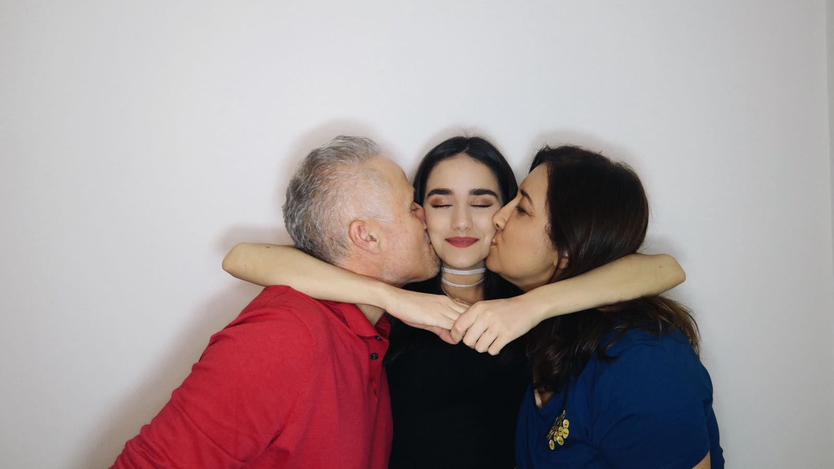
  Aynı dili konuşan değil, aynı duyguları paylaşanlar birbirini daha iyi anlayabilir..
  We may not talk the same language, but we can understand eachother, because we share the same feelings…
TEŞEKKÜRLER!

Slide 21
Bize Ulaşın
KifDER- Cf Europe
0530 954 4498
http://www.kifder.com
info@kifder.com
CF EUROPE
http://www.cf-europe.eu/
KifDER

